Slide 1
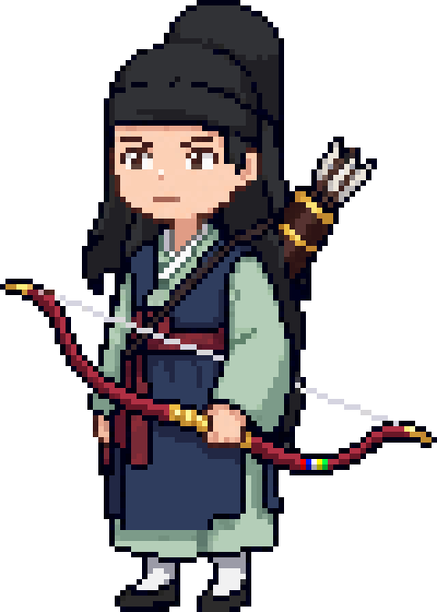

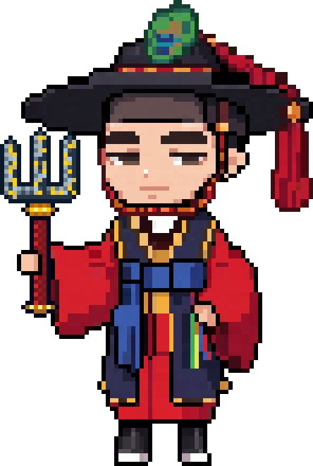

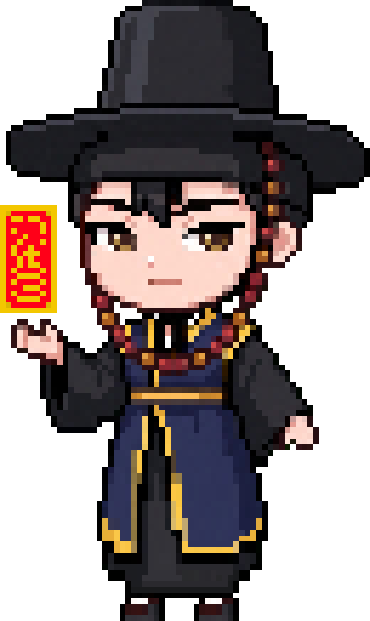

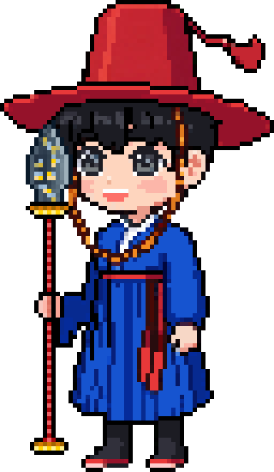

GAME PROPOSAL · 게임 소개서
천명
조선 퇴마 · 2인 협동 뱀서라이크
TEAM 박진감 넘치는 예섭이의 지원요청
Notes:
팀 이름과 게임 이름만 말하고 바로 넘어갑니다. 한 줄 소개는 다음 장 개요에서 다시 말하지 않도록 여기서만 읽습니다.

Slide 2
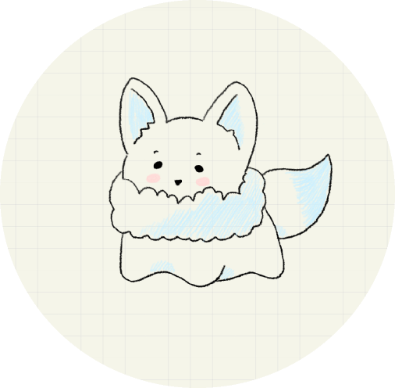
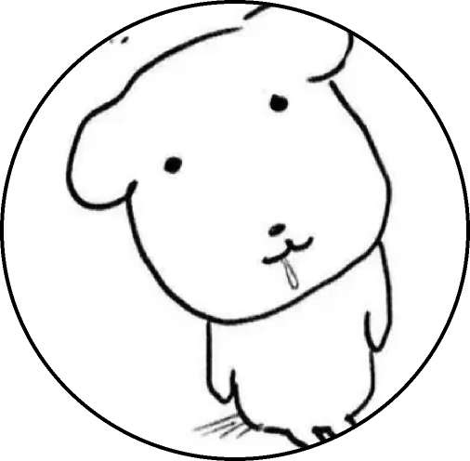
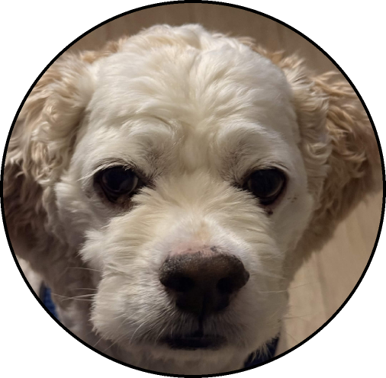
팀원 소개
박진감 넘치는 예섭이의 지원요청
임예섭
정지원
박진명
PD · 프로그래밍
기획 · 아트
기획
2025038034
2025038001
2025038011
Notes:
임예섭이 PD와 프로그래밍, 정지원이 프로그래밍과 아트, 박진명이 기획을 맡고 있습니다.

Slide 3
개요
장르
2인 협동 뱀서라이크
시점
2D 탑뷰
콘셉트
조선 액션 판타지 퇴마극, 무당
플랫폼 · 엔진
PC / Unity 6 (URP)
플레이 인원
2인 온라인 협동 (접속 코드로 친구와 연결)
한 판
약 35분
타깃
뱀서라이크를 해 본, 친구와 할 게임을 찾는 20대
Notes:
표를 읽지 말고 장르와 한 판 시간만 짚습니다. 자세한 구조는 게임 플로우에서 설명합니다.

Slide 4
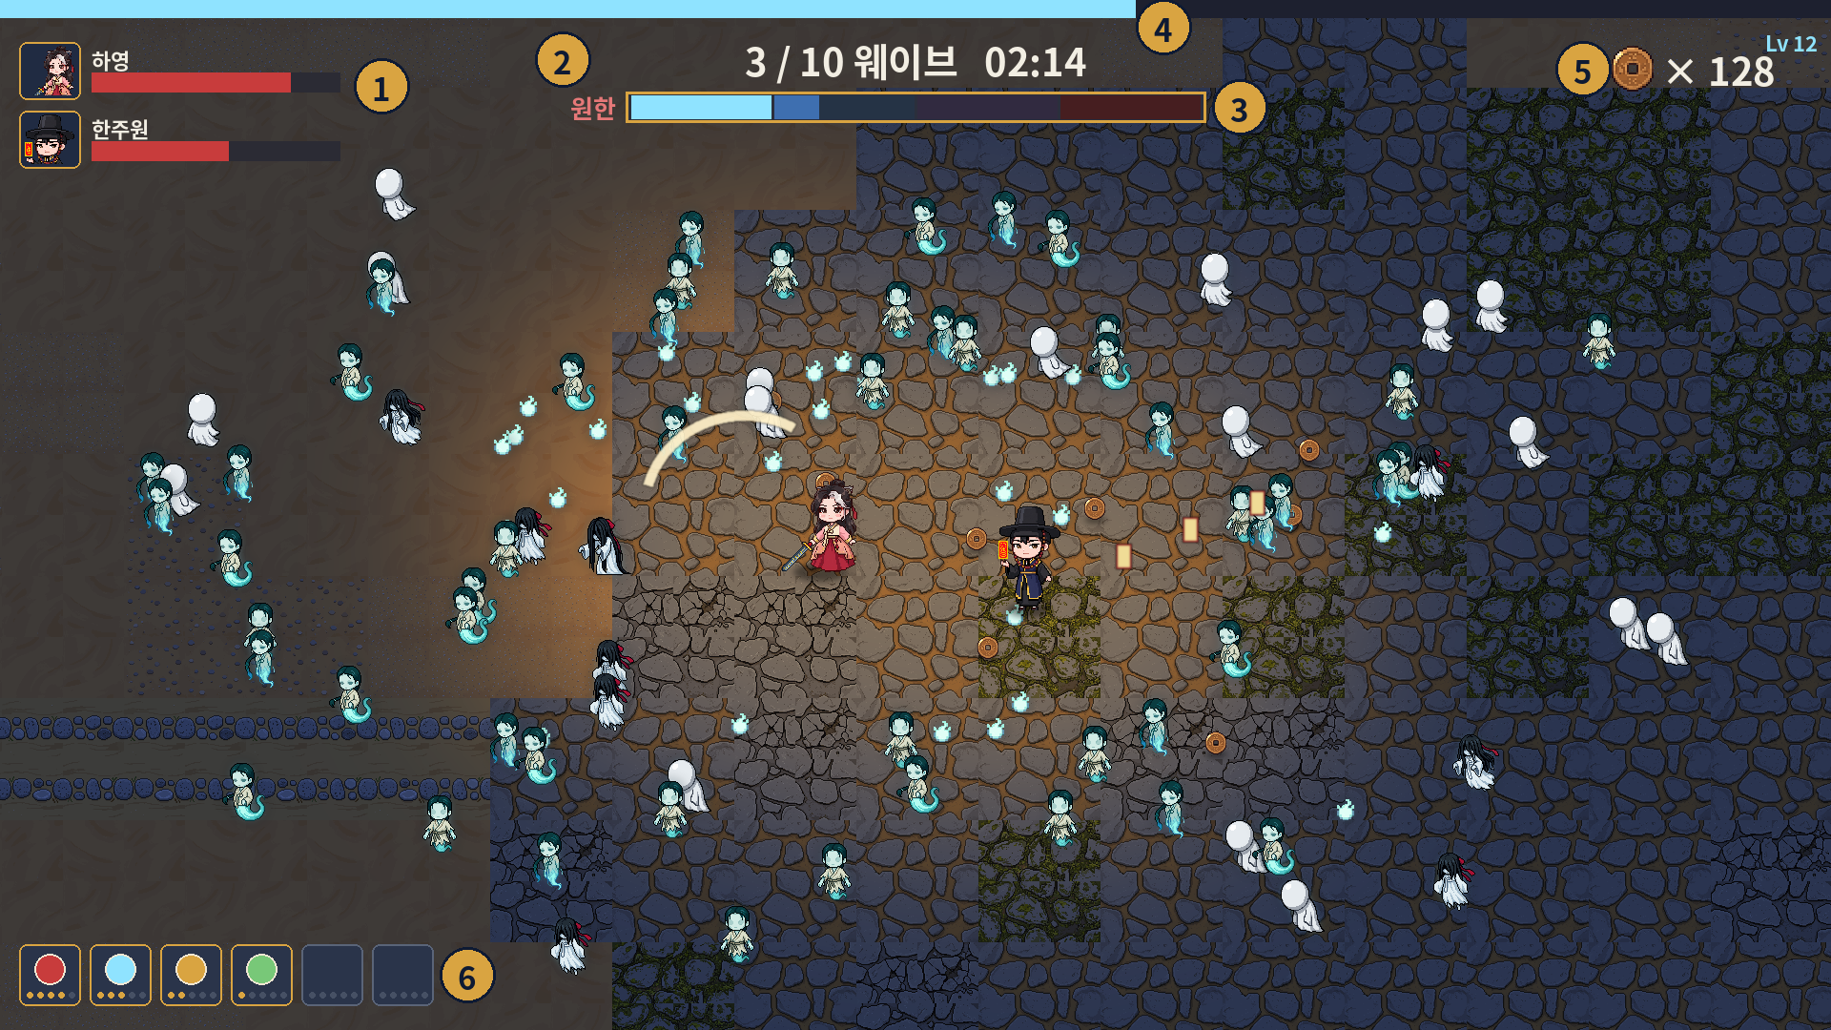
우리 게임의 모습
천명(天命) · 하늘이 내린 명
조선 무당 컨셉을 바탕으로 한 2인 협동 뱀서라이크
제작 에셋으로 만든 목업 · 실제 화면 아님
Notes:
실제 플레이 화면 목업입니다. 왼쪽 위는 두 사람의 체력, 가운데는 웨이브와 남은 시간, 그 아래 원한 게이지입니다. 맨 위 하늘색 바는 둘이 함께 채우는 영혼, 즉 경험치이고, 오른쪽 위는 내가 주운 엽전, 왼쪽 아래는 고른 증강 6칸입니다.

Slide 5
시장 분석 · 뱀서라이크
Steam 뱀서라이크 출시 수 (Bullet Heaven 태그)
뱀파이어 서바이버
300만 다운로드
모바일 출시 한 달
BAFTA 2023 최우수 게임상
탕탕특공대
인앱 매출 5억 달러+
출시 후 약 1년 8개월 누적
출시 2개월 만에 7,500만 달러
4년 만에 약 6배
커지는 장르, 우리는 2인 협동으로 차별화
출처 Steam Page Analyzer (2026.9.27 기준) · mobilegamer.biz / AppMagic (2023.1.16) · WN Hub / Sensor Tower (2024.4.16) · mobilegamer.biz / AppMagic
Notes:
뱀서라이크 시장은 Steam에서만 2022년 17개에서 2025년 103개로 4년 만에 약 6배 커졌습니다. 레퍼런스로 삼은 뱀파이어 서바이버는 모바일 출시 한 달 만에 300만 다운로드를 넘겼고, 탕탕특공대는 누적 인앱 매출이 5억 달러를 넘었습니다. 저희는 이 커지는 장르에서 2인 협동으로 차별화합니다.

Slide 6
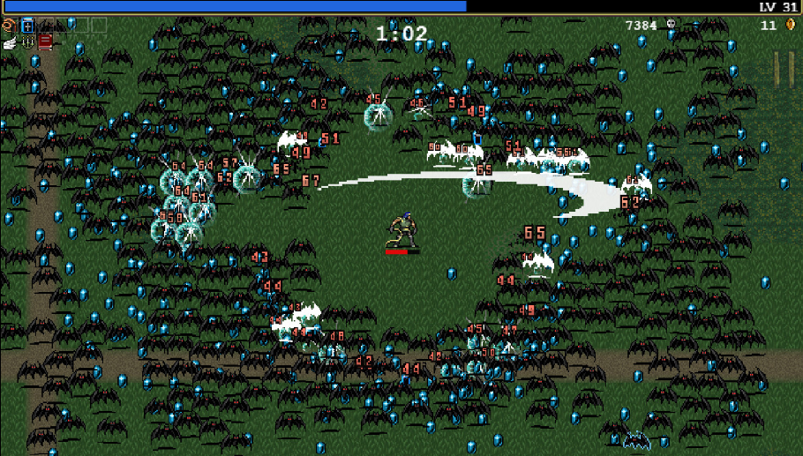
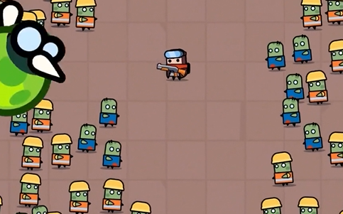
레퍼런스 게임
뱀파이어 서바이버
BAFTA 2023 최우수 게임상
탕탕특공대
출시 2개월 인앱 매출 $7,500만
밤의 괴물 수천 마리를 쓸어내며 살아남는 생존 액션
좀비 무리를 한 손 조작으로 상대하는 로그라이크 액션
출처 Steam 상점 · Guinness World Records · App Store 탕탕특공대 · mobilegamer.biz (AppMagic 집계)
Notes:
레퍼런스는 장르를 대중화한 두 게임입니다. 뱀파이어 서바이버는 수천 마리 괴물을 쓸어내는 생존 액션이고, 탕탕특공대는 한 손 조작의 로그라이크 액션입니다.

Slide 7
레퍼런스 흥행 이유
뱀파이어 서바이버
탕탕특공대
1
3달러, 무료 체험판
1
무료 모바일, 한 손 조작
부담 없이 시작한다
누구나 바로 시작한다
2
이동만 하는 조작, 10~20분 한 판
2
TikTok 광고
짧게, 쉽게 즐긴다
‘게임 × TikTok 광고’ 첫 성공 사례
3
해금할 것이 많다
3
검증된 자동 공격
‘한 판만 더’를 부른다
아처로를 만든 Habby의 다음 작품
4
방송으로 퍼졌다
4
차트 504위 → 1위
Twitch 시청자 최대 약 14만 명
2022.8.12 iOS · Android
출처 Tom's Guide · SuperJump Magazine · Axios (2022.8.26, Naavik)
Notes:
두 게임이 많이 팔린 이유입니다. 뱀파이어 서바이버는 3달러에 무료 체험판이 있어 시작이 쉽고, 이동만 하는 조작과 10~20분짜리 짧은 판, 해금할 거리가 많아 한 판 더 하게 만듭니다. 방송으로 크게 퍼져 Twitch 시청자가 최대 약 14만 명이었습니다. 탕탕특공대는 무료 모바일에 한 손 조작이고, TikTok 광고로 크게 퍼진 첫 성공 사례로 꼽힙니다. 아처로로 자동 공격을 검증한 Habby의 다음 작품이었고, 출시 후 차트 504위에서 1위까지 올랐습니다. 공통점은 쉽게 시작하고, 짧게 끝나고, 보고 싶어진다는 것입니다. 천명도 이 조건 위에 2인 협동을 더합니다.

Slide 8
레퍼런스에서 가져온 것
레퍼런스 | 가져온 것 | 천명에서는
뱀파이어 서바이버 | 자동 공격 | 공격은 마우스 방향으로 자동 발동
 | 쏟아지는 적 | 한 판 원귀 2,680마리
 | 레벨업 3장 중 1장 | 둘이 함께 멈추고, 각자 고른다
탕탕특공대 | 쉬운 조작 | 이동만 하면 된다
 | 판 밖 성장 | 엽전으로 캐릭터 해금 · 스킬트리
Notes:
뱀파이어 서바이버에서는 자동 공격, 쏟아지는 적, 레벨업 때 3장 중 1장을 고르는 방식을 가져왔습니다. 천명에서는 둘이 함께 멈추고 각자 고릅니다. 탕탕특공대에서는 이동만 하는 쉬운 조작과 판 밖 성장을 가져왔고, 천명에서는 엽전으로 캐릭터를 해금하고 스킬트리를 키웁니다.

Slide 9


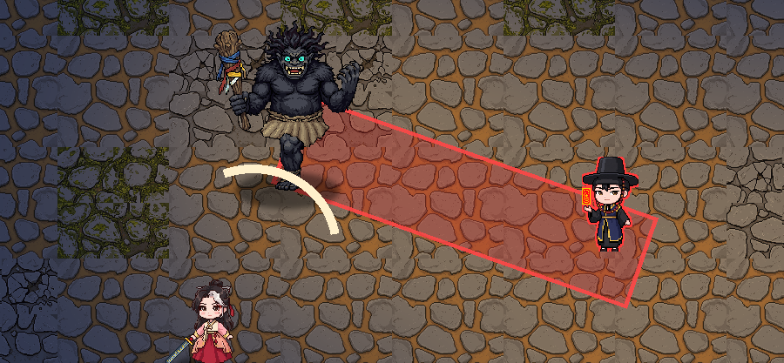


핵심 특징
무당이 무구로 싸우고, 둘이어야 끝까지 버틴다
사인검
부적
신칼
부채
1
무당과 무구
2
협동 플레이
사인검 · 부적 · 신칼 · 부채 같은 실제 무구로 싸운다
무구마다 공격 방식과 이펙트가 다르다
잡힌 동료는 동료만 풀어주고, 쓰러지면 동료가 버텨야 부활
끝까지 버틴 두 사람이 함께 보스를 봉인한다
Notes:
천명의 핵심 특징은 두 가지입니다. 첫째, 무당이 사인검, 부적, 신칼, 부채 같은 실제 무구로 싸우고, 무구마다 공격 방식과 이펙트가 다릅니다. 둘째, 협동 플레이입니다. 보스에게 잡힌 동료는 다른 동료만 풀어줄 수 있고, 쓰러지면 남은 동료가 버텨야 부활합니다. 그렇게 끝까지 버틴 두 사람이 함께 보스를 봉인합니다.

Slide 10
차이점 · 둘이어야 하는 이유
기존 뱀서라이크
천명
뱀파이어, 좀비 같은 서양·현대 소재
조선 무당 퇴마
소재
협동해도 각자 싸운다
혼자서는 다 막을 수 없는 원귀 수
협동
그 판은 끝
관전하다 웨이브 끝에 부활
쓰러지면
그냥 사라진다
원한이 되어 보스를 키운다
놓친 적
최종전에는 부활이 없다. 서로를 지키는 것이 곧 공략이다.
Notes:
기존 뱀서라이크는 협동해도 각자 싸웁니다. 천명은 혼자서는 다 막을 수 없을 만큼 원귀가 몰려오고, 쓰러져도 동료가 버티면 웨이브 끝에 돌아옵니다. 놓친 원귀는 원한이 되어 보스를 키우고, 최종전에는 부활이 없어서 서로를 지키는 것이 곧 공략입니다.

Slide 11
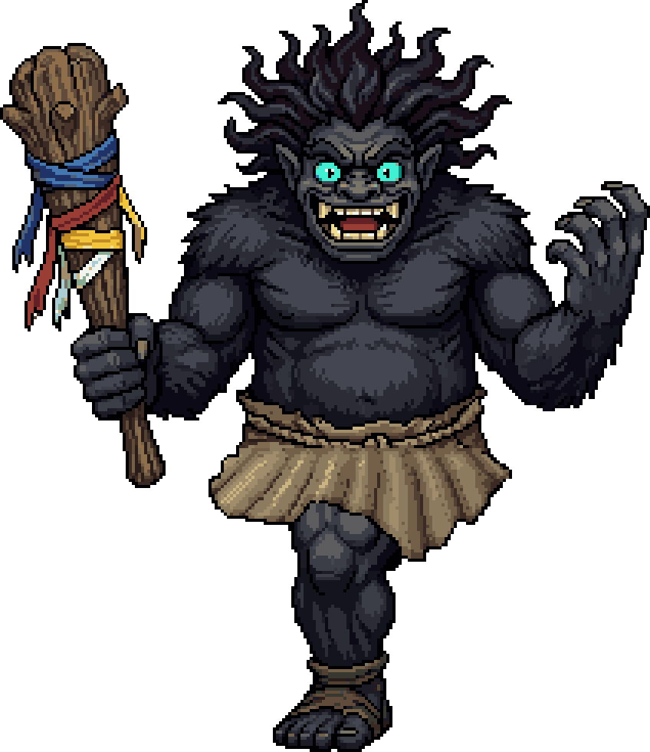



게임 플로우 · 한 판
한 판 약 35분 · 3분 웨이브 10번
웨이브 1~4
5웨이브
웨이브 6~10
최종전
원귀
억쇠 첫 등장
원귀
억쇠 봉인
0분
12분
15분
30분
35분
억쇠를 봉인하면 클리어 · 둘 다 쓰러지면 게임 오버
Notes:
한 판은 약 35분이고 3분짜리 웨이브가 10번 이어집니다. 5웨이브에 보스 억쇠가 처음 나타나고, 10웨이브가 끝나면 억쇠와 최종전을 치릅니다. 억쇠를 봉인하면 클리어입니다.

Slide 12
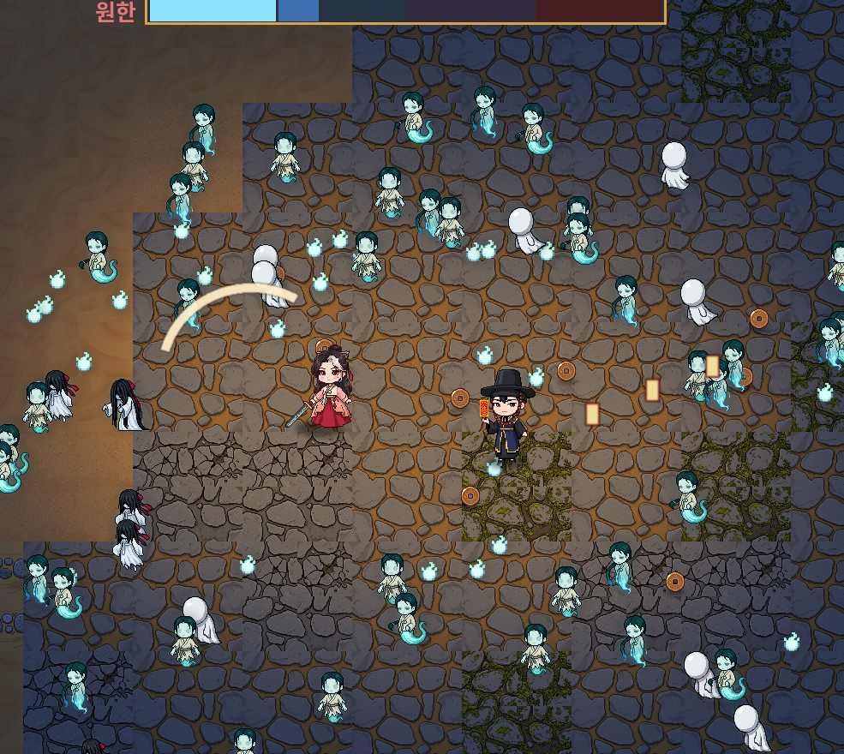
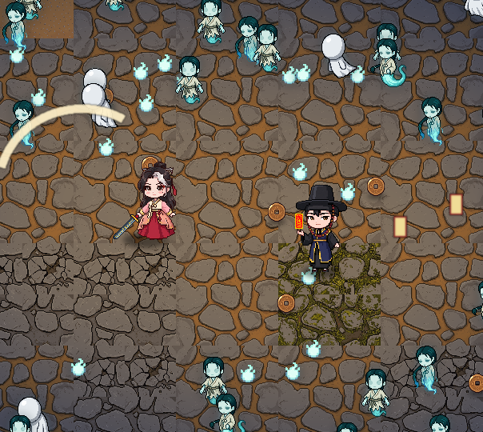
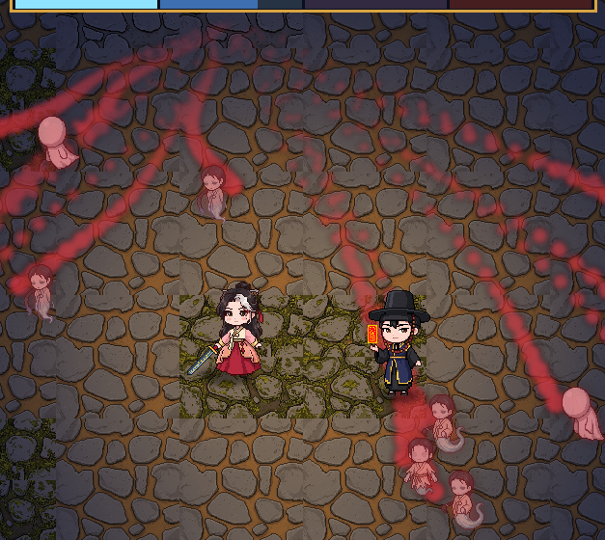
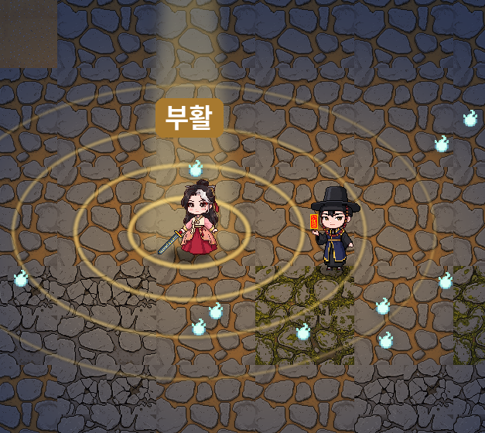
게임 플로우 · 한 웨이브
1
웨이브 시작
2
3분 버티기
3
웨이브 끝
4
정비
원귀가 사방에서 몰려온다
쓸어내고 영혼을 줍는다
남은 원귀는 원한으로
쓰러진 동료 부활 · 체력 회복
이 3분을 10번 반복한다
Notes:
한 웨이브는 3분입니다. 원귀가 사방에서 몰려오고, 3분 동안 쓸어내며 영혼을 줍습니다. 시간이 끝나면 징이 울리고, 남은 원귀는 원한으로 쌓입니다. 그 순간 쓰러진 동료가 부활하고 체력이 조금 회복됩니다.

Slide 13
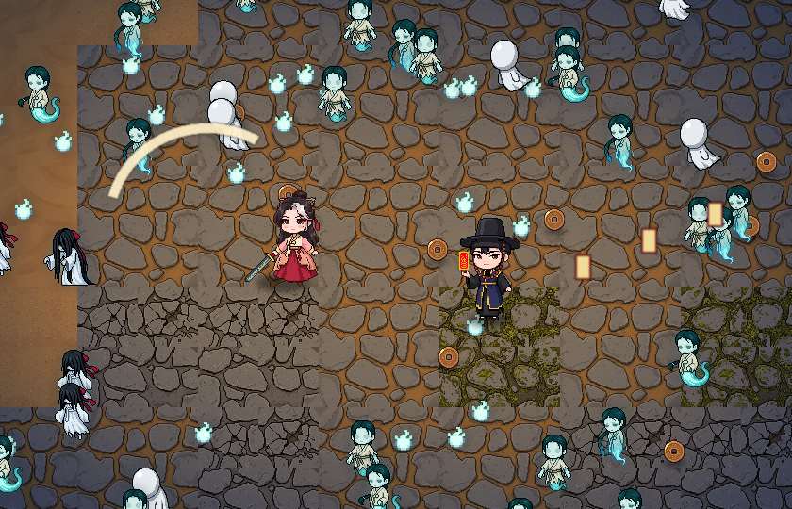
싸우는 방식 · 자동 공격
1
이동만 한다
공격은 버튼 없이 자동
2
마우스로 방향
공격은 마우스 쪽으로 나간다
3
캐릭터마다 무기
칼은 휘두르고, 부적은 날린다
Notes:
조작은 이동만 합니다. 공격은 자동으로 나가고, 방향은 마우스로 정합니다. 하영은 칼을 휘두르고 한주원은 부적을 날리는 것처럼 캐릭터마다 무기가 다릅니다.

Slide 14
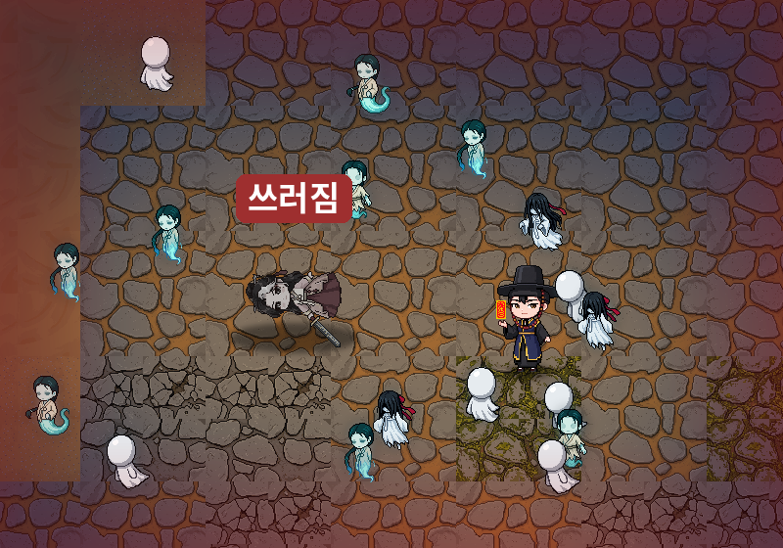
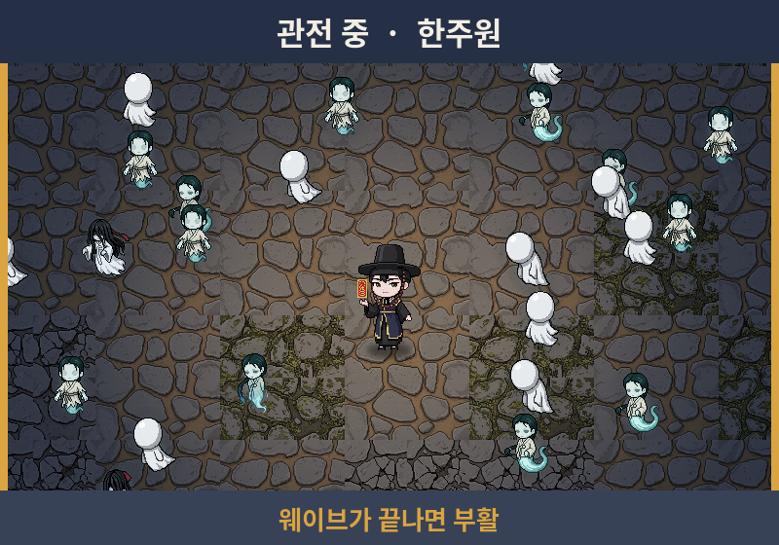
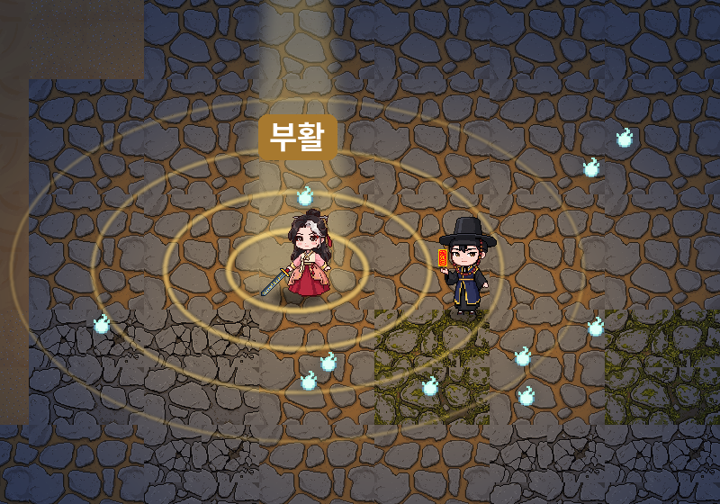
쓰러지면 · 관전
1
쓰러짐
2
관전
3
부활
쓰러지는 모션 후 조작 불가
동료의 화면을 본다
웨이브 끝 징이 울리면
최종전은 부활 없음 · 둘 다 쓰러지면 게임 오버
재미
남은 한 명이 버티는 긴장, 지켜보는 응원
Notes:
체력이 다 떨어지면 쓰러지는 모션이 나오고 조작할 수 없습니다. 그때부터는 FPS 게임처럼 동료의 화면을 관전합니다. 동료가 그 웨이브를 버텨서 징이 울리면 체력 30%로 부활합니다. 최종전에는 부활이 없고, 둘 다 쓰러지면 게임 오버입니다.

Slide 15
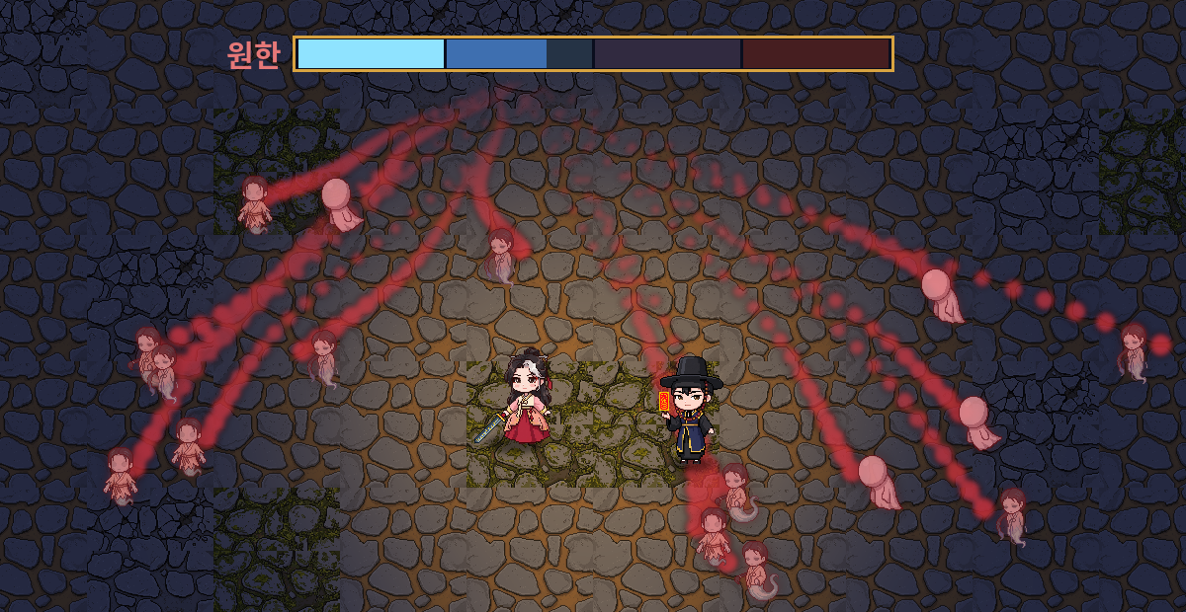
원한
원한이 짙을수록 억쇠가 거칠어진다
맑음
기본
짙음
능력치 강화
한(恨)
패턴 소폭 강화
폭주
고유 패턴 강화
웨이브 끝에 남은 원귀 1마리 = 원한 1
재미
끝까지 쓸어낼 이유가 생긴다
Notes:
웨이브가 끝났을 때 남은 원귀는 한 마리당 원한 1로 쌓입니다. 원한 게이지는 늘 화면 위에 보이고, 원한이 짙을수록 최종전의 억쇠가 빨라지고 새 공격이 붙습니다.

Slide 16
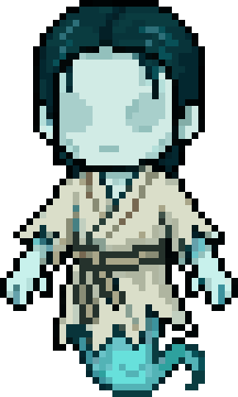



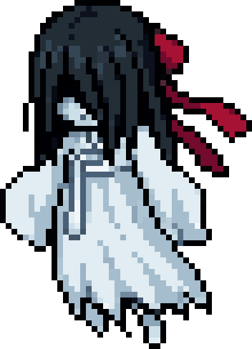

원귀 3종
몽달귀
달걀귀신
손각시
기본
느리게, 떼로 몰려온다
돌격
얼굴 없이 빠르게 돌진
정예
단단하고, 곁에 가면 느려진다
3종 모두 1웨이브부터 섞여 나온다 · 종마다 외형 3가지
Notes:
원귀는 세 종류입니다. 몽달귀는 떼로 몰려오고, 달걀귀신은 빠르게 돌진하고, 손각시는 단단한 정예입니다. 세 종류 모두 1웨이브부터 섞여 나오고, 종마다 외형을 3가지씩 그렸습니다.

Slide 17
캐릭터 구성
근접
원거리
적 무리 속으로 파고든다 · 체력이 높고 사거리가 짧다
거리를 두고 견제한다 · 사거리가 길고 체력이 낮다
단일
적은 수의 적을 빠르게 처리한다
멀리서 하나씩 정확하게 처리한다
한 대상을
강하게
박규혁
임훈
한주원
이아라
최환조
삼지창
창
부적
신칼
활
다중
휘둘러서 무리를 베어낸다
넓게 밀어내 길을 연다
여러 대상을
한 번에
하영
신지현
심여레
사인검
곡도
부채
처음엔 하영만 · 나머지 7명은 엽전으로 해금
Notes:
캐릭터는 한 명씩 소개하지 않고 싸우는 방식으로 묶었습니다. 처음에는 하영만 쓸 수 있고 나머지는 엽전으로 해금하며, 둘이 같은 캐릭터를 골라도 됩니다. 모든 캐릭터는 동료에게 효과가 나는 고유 패시브를 하나씩 가집니다. 공격은 모두 마우스 방향으로 자동 발동합니다.

Slide 18



성장 · 판 안
레벨업하면 게임이 멈추고, 각자 3장 중 1장을 고른다
공통
전용
일회용
능력치 강화
무기가 바뀐다
즉시 효과
최대 6칸 · 칸마다 5단계까지
Notes:
판 안에서는 영혼을 공유해서 둘이 함께 레벨업합니다. 레벨업하면 게임이 멈추고, 각자 증강 카드 3장 중 1장을 고릅니다. 증강은 공통, 전용, 일회용 세 종류이고, 최대 6칸을 5단계까지 키웁니다.

Slide 19





성장 · 판 밖
모은 엽전으로 해금하고 키운다
캐릭터 해금
스킬트리
엽전
기본
무기 / 패시브 / 협동
관문
갈래 A / B
각성
고르지 않은 갈래는 잠긴다 → 같은 캐릭터도 사람마다 다르게 큰다
Notes:
판 밖에서는 모은 엽전을 씁니다. 처음에는 하영만 쓸 수 있고, 나머지 일곱 명은 엽전으로 해금합니다. 스킬트리는 갈래를 하나 고르면 반대쪽이 잠겨서, 같은 캐릭터도 사람마다 다르게 큽니다.

Slide 20
보스: 억쇠
원귀의 원한을 먹고 커지는 외다리 거구 도깨비
5웨이브 · 예행연습
약한 모습으로 나와 패턴을 미리 보여준다
최종전 · 본 시험
쓰러뜨리면 낡은 빗자루로 돌아가며 봉인
외다리 도깨비 · 두억시니 · 귀면와 모티브, 뿔 없는 한국 도깨비
Notes:
보스는 외다리 거구 도깨비 억쇠입니다. 5웨이브에 약한 모습으로 먼저 나와 패턴을 보여주고, 최종전에서 본 실력으로 싸웁니다. 쓰러뜨리면 낡은 빗자루로 돌아가며 봉인됩니다.

Slide 21
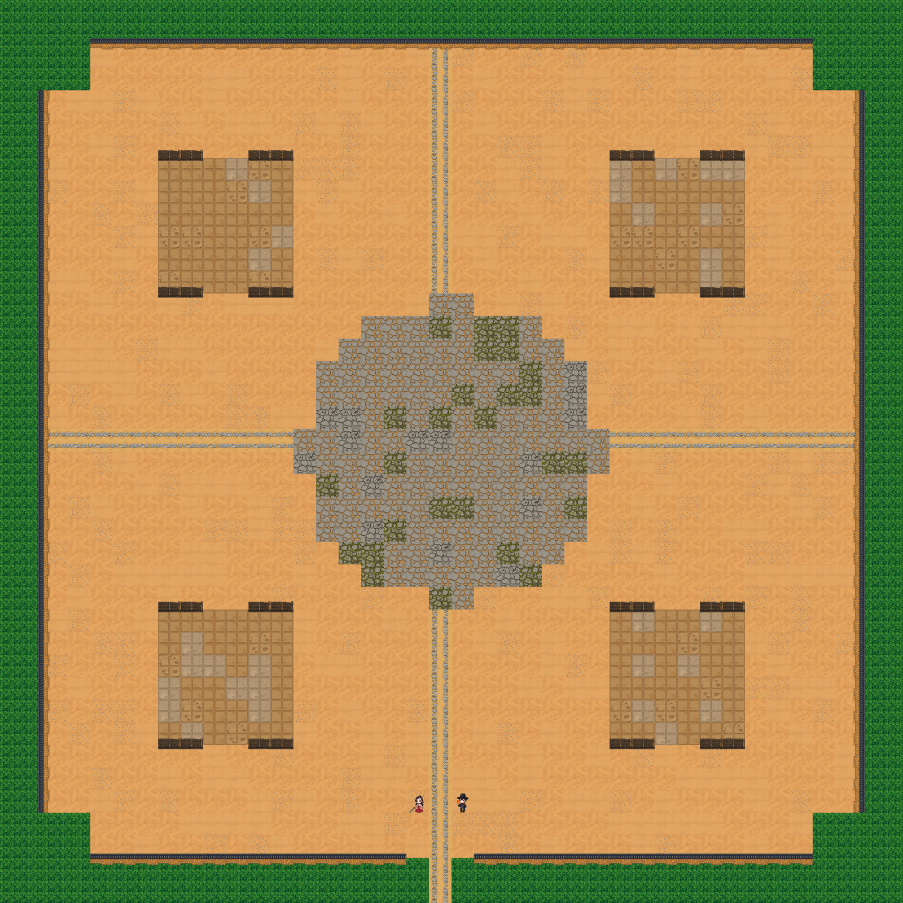
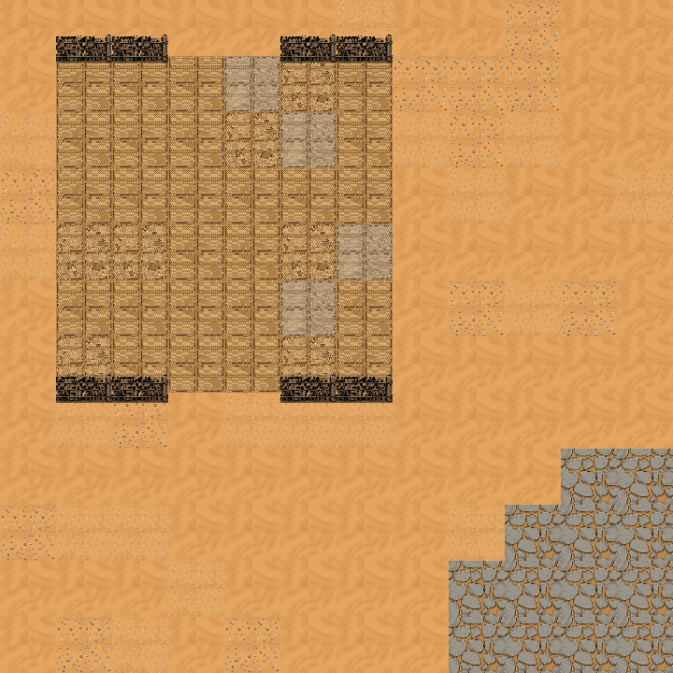




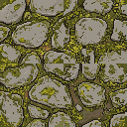

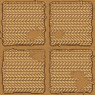
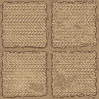
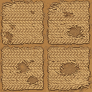
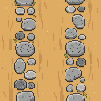
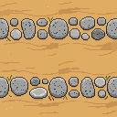
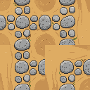
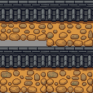
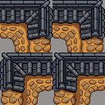
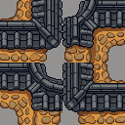

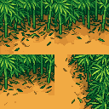

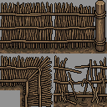
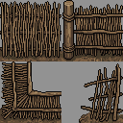
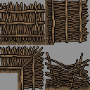
맵: 달밤의 폐장터
제작한 타일 21종으로 구성한 40×40 타일맵 (1타일 128px)
대숲
흙돌담 + 기와
사용한 타일
장터 (멍석)
장터 (멍석)
황토 마당
박석 광장
멍석
보스 등장
확대: 장터 구역 (12×12타일)
디딤돌 길
중앙 광장
장애물 없는 보스전 공간
흙돌담 + 기와
장터 4구역
싸리 울타리 + 멍석, 입구는 길 쪽으로
대숲
디딤돌 십자길
광장과 네 구역을 잇는 큰 길
싸리 울타리
테두리
남쪽 입구 · 시작
흙돌담과 대숲, 넘어갈 수 없음
Notes:
무대는 늘 밤인 폐장터입니다. 직접 만든 타일 21종으로 40×40칸 맵을 구성했습니다. 가운데 박석 광장은 억쇠가 나타나는 보스전 공간이고, 네 귀퉁이 장터는 싸리 울타리와 멍석으로 꾸몄습니다. 디딤돌 십자길이 광장과 장터를 잇고, 테두리는 흙돌담과 대숲으로 막혀 있습니다. 두 플레이어는 남쪽 입구에서 시작합니다.

Slide 22
아트 방향
색 · 무당의 오색
청
적
황
백
흑
무당의 오색
청 · 적 · 황 · 백 · 흑, 무복과 무구의 색
밤의 어두운 톤
깊은 남색 밤 위에 오색과 초롱 불빛이 떠오른다
고증 디테일
애기씨옷, 칠성옷, 철릭 같은 무속·조선 복식과 무구
도트 방향
128px 캔버스 2~3등신 캐릭터 · 128px 탑뷰 타일
Notes:
아트는 무당의 오색과 밤의 어두운 톤으로 잡았습니다. 깊은 남색 밤 위에 청적황백흑 오색 무복과 초롱 불빛이 떠오르고, 원귀는 차갑게 빛나 한눈에 구분됩니다. 무구와 복식은 고증을 바탕으로 합니다.

Slide 23
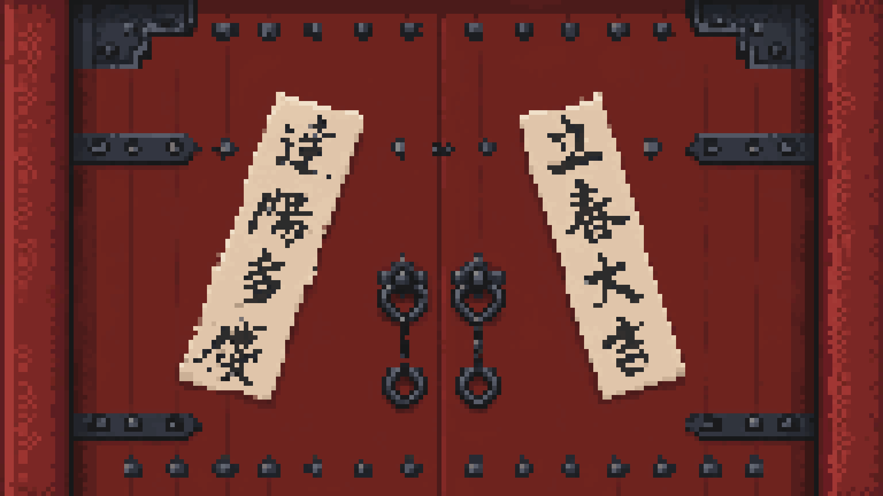
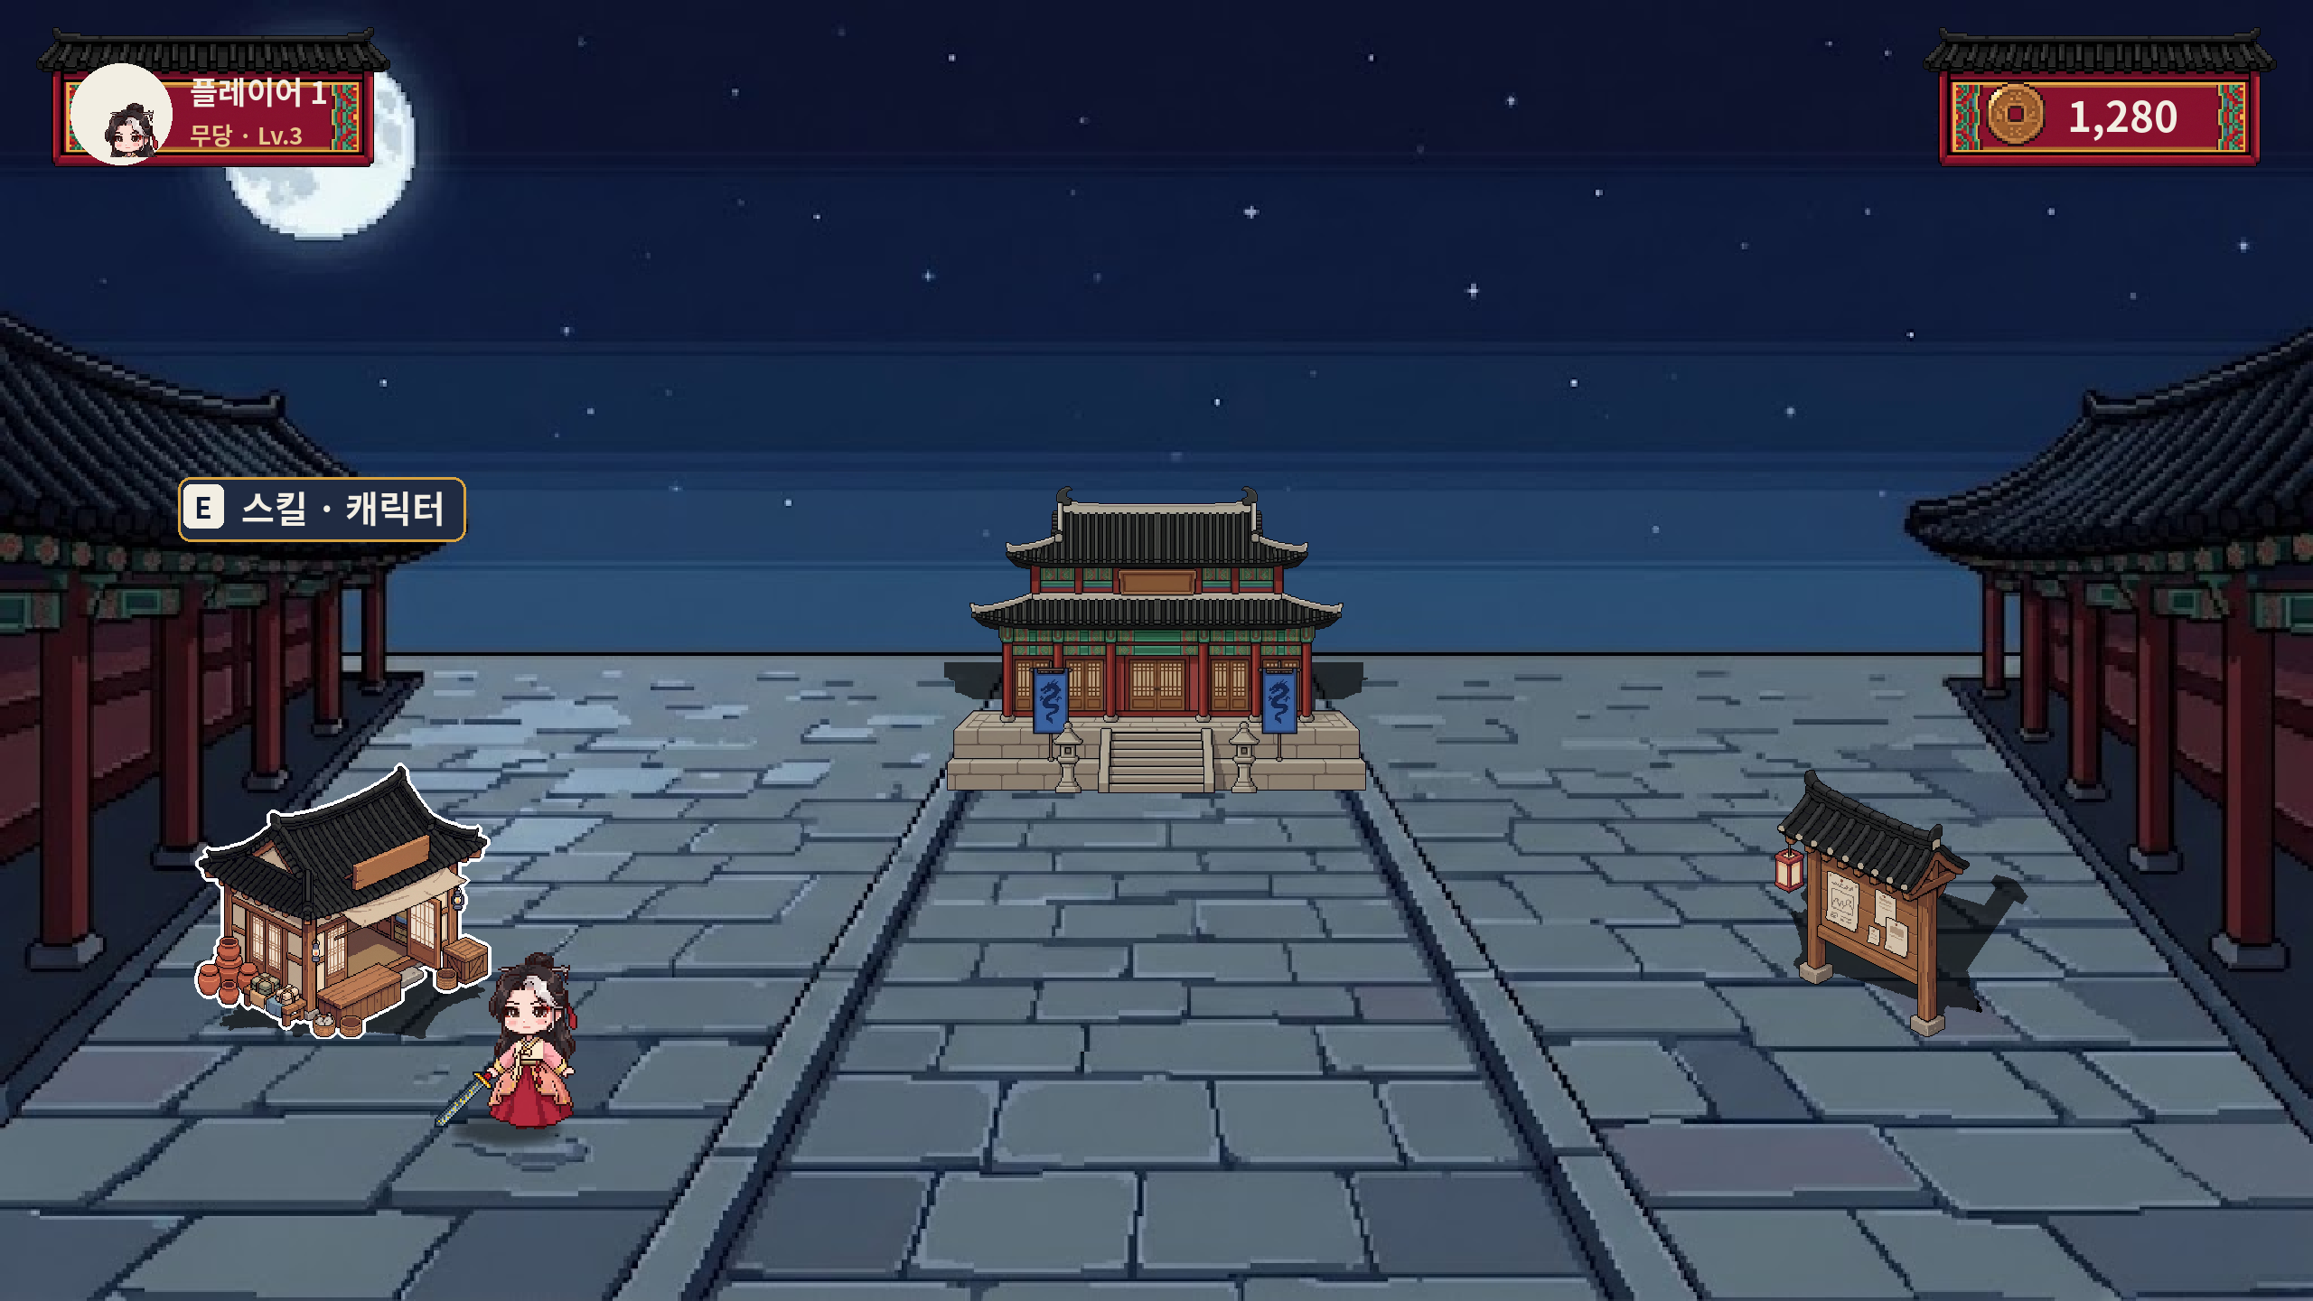
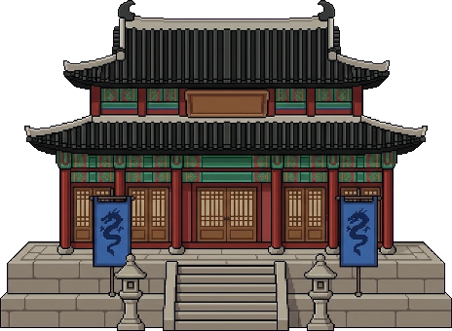
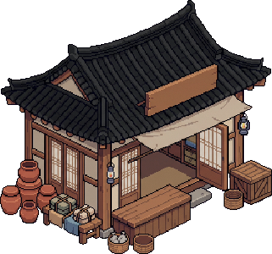
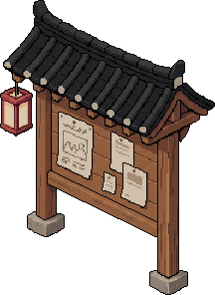
타이틀 · 로비
타이틀 · 문이 열리며 시작
로비 · 걸어 다니며 건물로 들어간다
게임 시작
스킬 · 캐릭터
스토리 저장소
큰 전각
상점
게시판
Notes:
타이틀 화면은 대문이 열리며 시작합니다. 로비에서는 캐릭터가 직접 걸어 다니고, 건물이 곧 메뉴입니다. 큰 전각은 게임 시작, 상점은 스킬과 캐릭터, 게시판은 스토리 저장소입니다. 건물에 다가가면 흰 테두리가 생기고, 상호작용하면 들어갑니다.

Slide 24
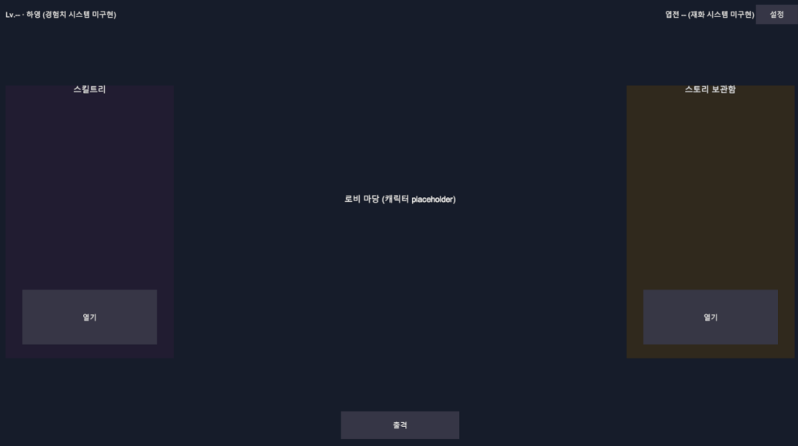
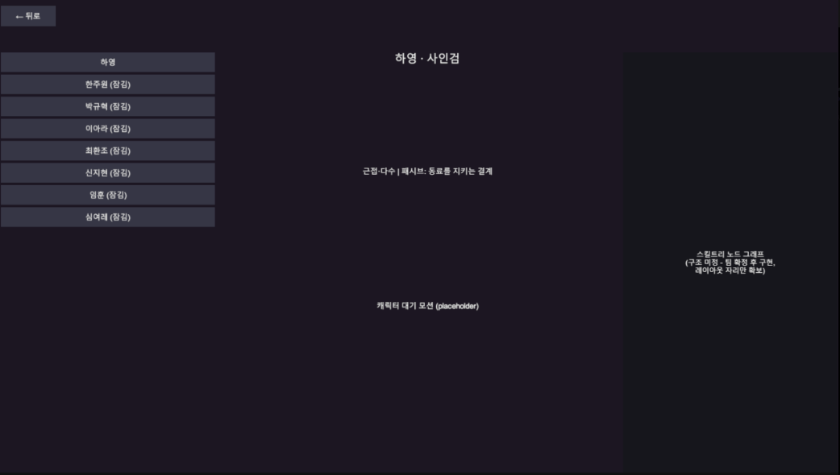
프로토타입 화면
로비
캐릭터 및 스킬 트리 창
Notes:
현재 프로토타입 화면입니다. 로비와 캐릭터 선택, 그리고 그래픽을 붙이기 전의 인게임 이동, 자동 공격, 레벨업이 동작합니다.

Slide 25
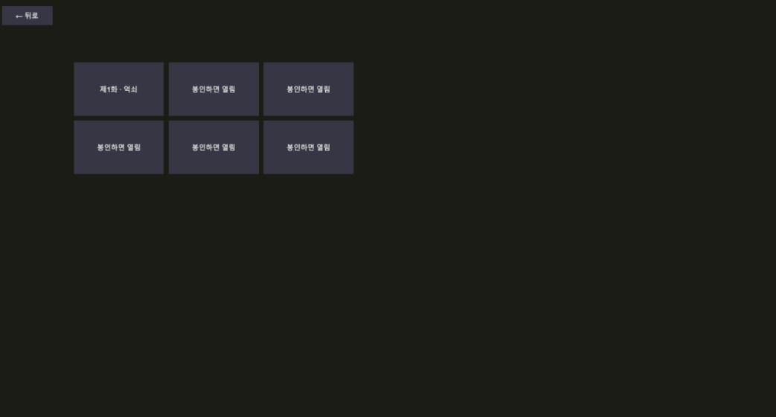
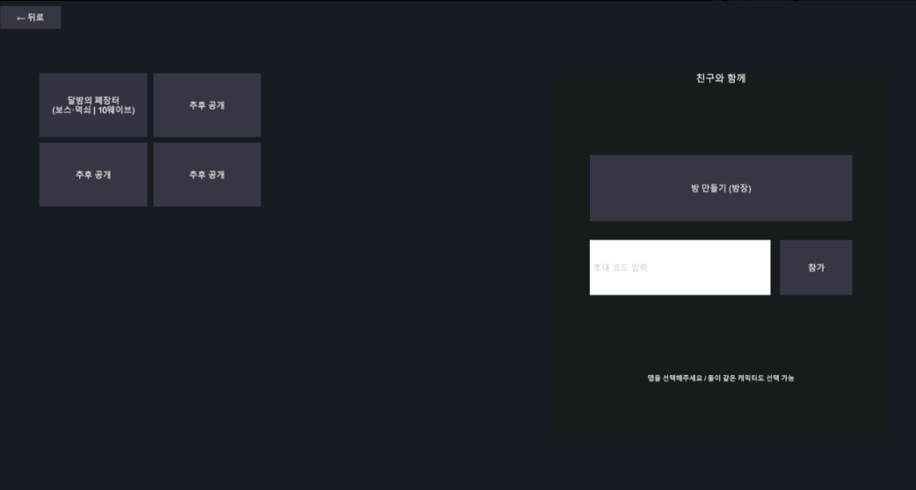
프로토타입 화면
스토리 보관함
맵 선택 및 방 입장
Notes:
현재 프로토타입 화면입니다. 로비와 캐릭터 선택, 그리고 그래픽을 붙이기 전의 인게임 이동, 자동 공격, 레벨업이 동작합니다.

Slide 26
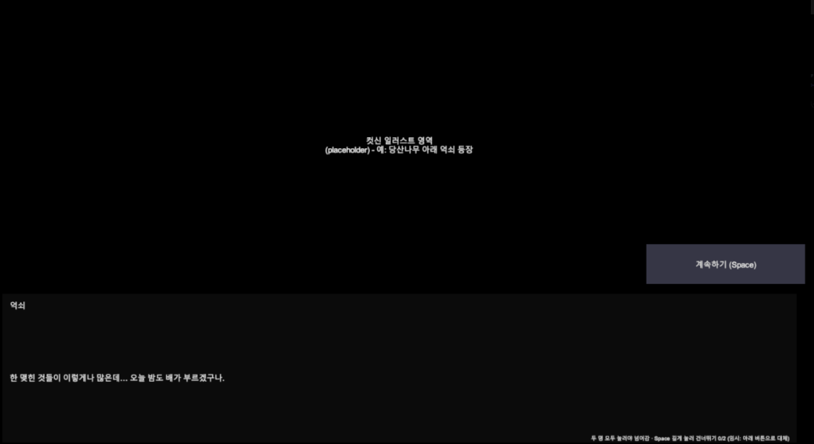
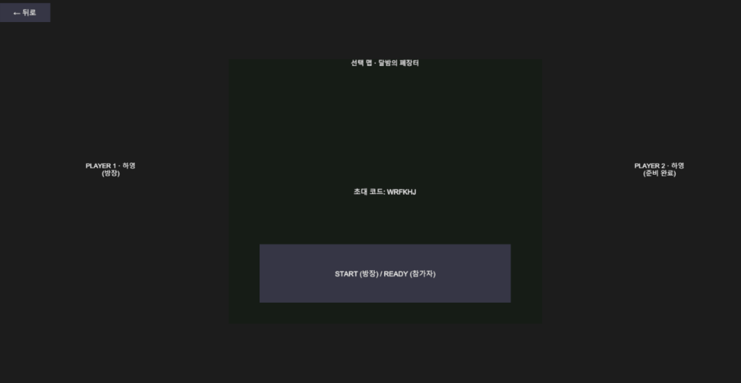
프로토타입 화면
대기실
맵 컷신
Notes:
현재 프로토타입 화면입니다. 로비와 캐릭터 선택, 그리고 그래픽을 붙이기 전의 인게임 이동, 자동 공격, 레벨업이 동작합니다.

Slide 27

프로토타입 화면
인게임 화면
Notes:
현재 프로토타입 화면입니다. 로비와 캐릭터 선택, 그리고 그래픽을 붙이기 전의 인게임 이동, 자동 공격, 레벨업이 동작합니다.

Slide 28
개발 목표
현재 개발 진행
발표회 목표
추후개발
프로토타입
알파
베타
캐릭터 8종 구현
맵 3개 이상 구성
모든 증강 구현
멀티플레이 구현
그 외
캐릭터 2 종 추가
캐릭터 스킬 트리 추가
몬스터 드랍 아이템 추가
DLC 추가
맵 6개 이상 구성
더 다양한 스토리 추가
Notes:
현재 프로토타입 화면입니다. 로비와 캐릭터 선택, 그리고 그래픽을 붙이기 전의 인게임 이동, 자동 공격, 레벨업이 동작합니다.

Slide 29
감사합니다
천명 · 박진감 넘치는 예섭이의 지원요청

